Slide 1
各产品提交测试申请
产品开发
产品内部测试
系统联测
开发单元测试完成
代码评审通过
测试用例评审通过
操作手册评审通过
系统间版本就绪
系统间国密功能联测通过
工程联测
上线步骤演练
不同升级场景下的联测
产品功能测试通过
问题收集处理流程
版本发布流程
Notes:
第一阶段：期权、账户、一柜通、W版——
第二阶段：剩余系统。——
存储密码方面，技术方面，密文，同一个人设置密码一样，而后台的密文不一样。技术上需要支持。
通讯密码不是这种特点。

Slide 2
2018.5.28—2018.6.1
第一轮国密开发（期权、账户、一柜通、W版）、内部测试完成
2018.6.4—2018.6.15
第一轮系统联测
第二轮国密开发（其余所有系统）
2018.6.18—2018.6.29
第二轮系统联测（所有系统）
2018.7.2—2018.7.13
上线步骤演练
不同升级场景下的联测
要求各系统内要做方案评审、代码评审、用例评审、操作手册评审，并提供以上的评审报告

Slide 3
联测阶段
测试就绪通知
信息汇总
信息发布
各产品测试负责人 提交测试就绪通知
项目经理、项目助理汇总信息
项目经理或助理将信息发布给所有产品开发测试负责人

Slide 4
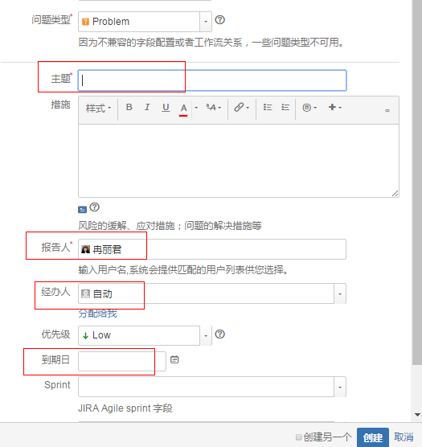
问题处理流程
问题jira7录入
填写经办人、目标日期
每周例会跟踪问题进展

Slide 5
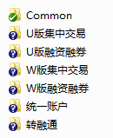
版本管理
1、各产品版本按正常管理，需在测试完成后打基线
2、网关部产品，提供内部系统使用的在国密项目SVN上更新版本。
3、工程实施阶段，已发布版本，工程人员从金航线等方式取版本，内部提交给工程人员的版本，统一从国密项目SVN 上取版本。
ZQGM\6.Release

Slide 6
项目管理
1、计划阶段需要各产品提供mpp计划和预估代码行数
2、需要各产品打测试基线和发布基线。
产品做产品构建，然后发起项目配置库审计，审计通过后各测试基线 ，暂定发包的基线；
发布基线，项目结束时，各产品建立发布基线。
Notes:
测试基线 ，暂定发包的基线；发布基线，项目结束时，各产品做产品构建，通过后发起项目配置库审计，审计通过后各产品建立发布基线。

Slide 7
待办事项
1、Java、Js方案还未讨论——jni封装是由何总工，代码在他那儿。找罗总。
2、国密上线 是否需要工程实施
3、推送系统、ABS系统、征信系统、预测评系统要判断是否需要修改
问题：
KBSSencrypt调用的是0还是1，需要各个产品搞清楚
AES做市验证有问题
加密DLL，不同加密会提供不同版本吗？
——4个版本KBSS标准版、调W加密库版本、调U加密库版本、刘三高用版本。可能存在dll名字一样，内部实现不一样，需要李学与罗总讨论，如何解决？根因是网关三方存管等不修改代码。进入是明文，出去是国密加密的。
方案变动需要领导决策。
需考虑OEM方面。
Notes:
测试基线 ，暂定发包的基线；发布基线，项目结束时，各产品做产品构建，通过后发起项目配置库审计，审计通过后各产品建立发布基线。

Slide 8
1、外围不需要改，业务系统需要改
2、内部实现算法，dll名字只有1个，加密时候只需要调用这一个。
3、存储密码方面，技术方面，密文，同一个人设置密码一样，而后台的密文不一样。技术上需要支持。通讯密码不是这种特点。
问题在哪里？
U版叫encrypt
存储加密库，与最开始的库，是否有必要分开。
1、内部实现算法，dll统一
2、各系统dll

